Slide 1
Центр серебряного волонтерства
города Новосибирска

Slide 2


Slide 3


Slide 4

Ассоциация волонтерских центров (АВЦ)
Ассоциация волонтёрских центров (АВЦ) – крупнейшая добровольческая организация в России, созданная в 2014 году по инициативе Президента России Владимира Путина с целью сохранения наследия волонтёрской программы XXII Олимпийских игр в Сочи и развития добровольческого движения и гражданской активности в стране.
Ассоциация волонтерских центров реализует 9 федеральных программ:
Всероссийский конкурс "Доброволец России"
Международная программа "Волонтеры мира"
"Молоды душой"
Общественное движение "Волонтеры культуры"
Портал DOBRO.RU
"Программа мобильности"
Программа "СВОИ"
Ресурсные центры
"Ты решаешь!"
Центр компетенций

Slide 5


Slide 6


Slide 7
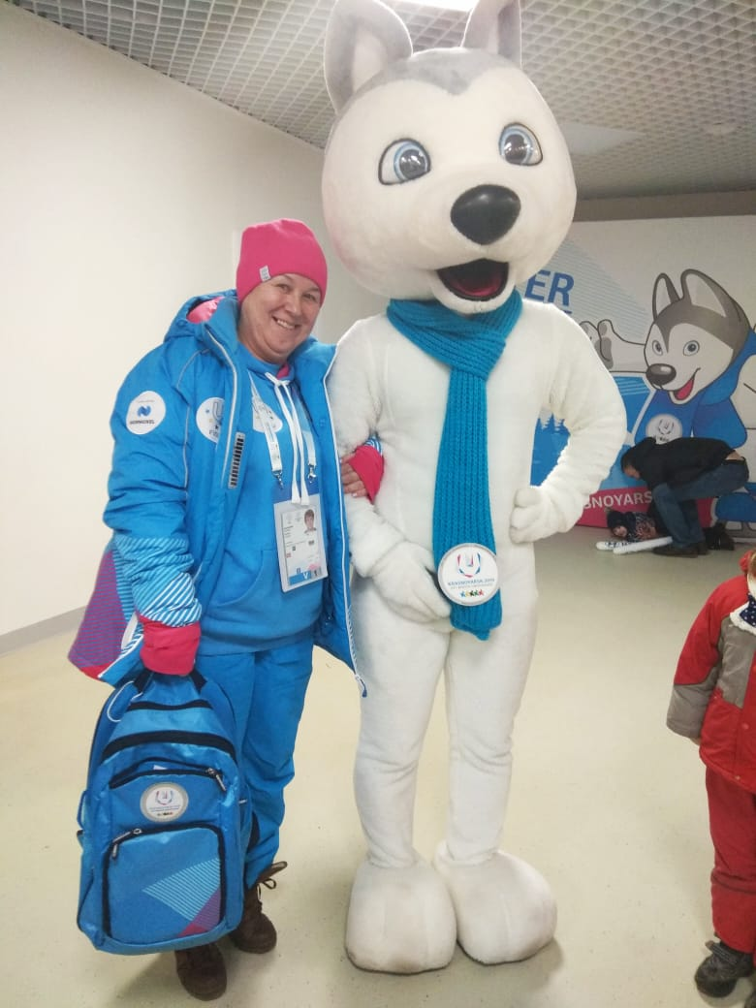
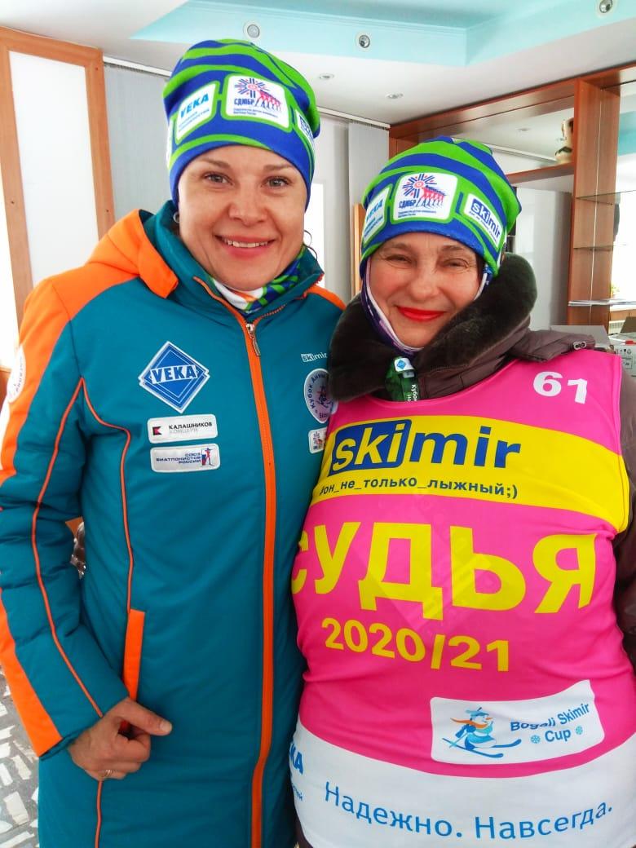
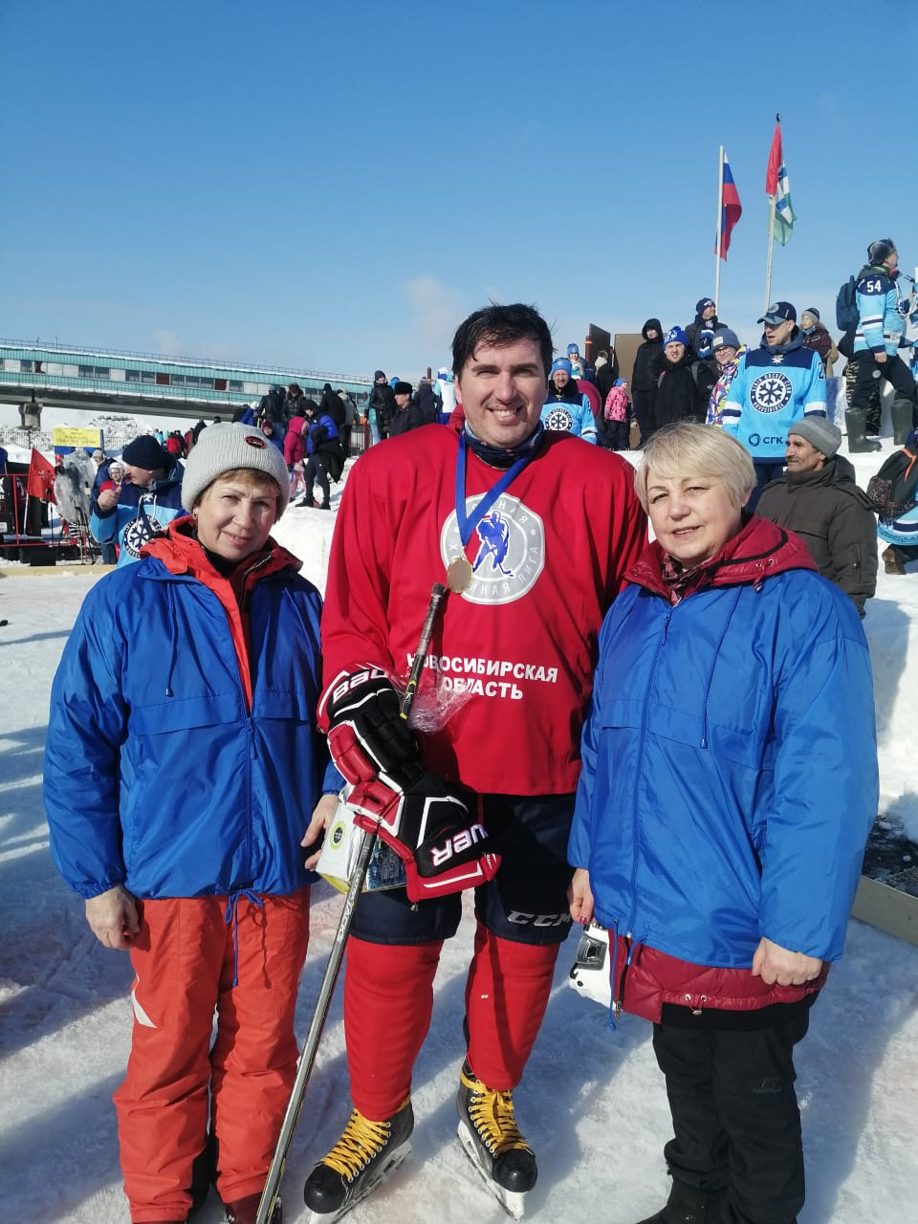
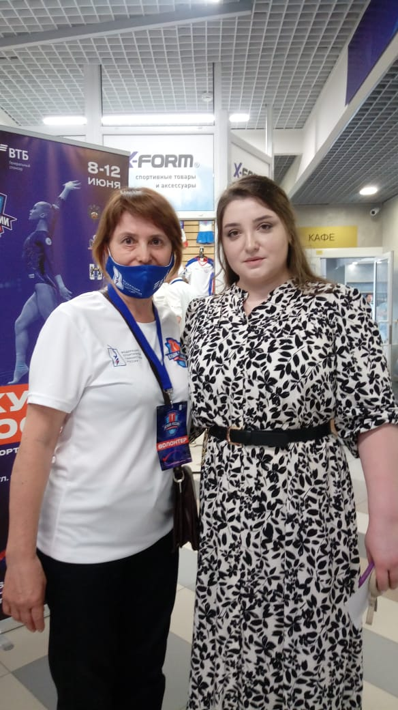
Спортивное волонтерство

Slide 8
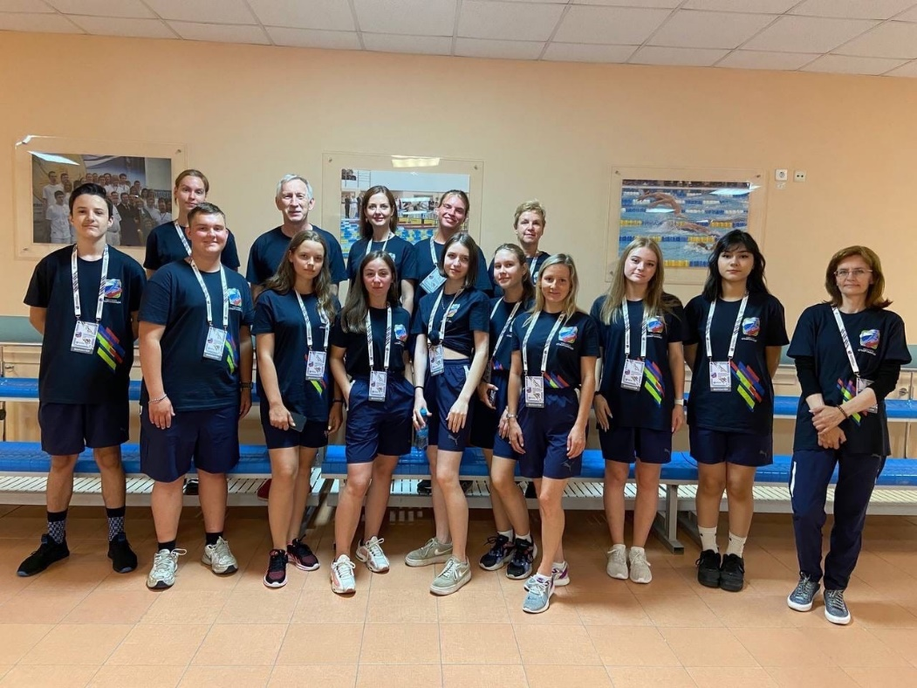
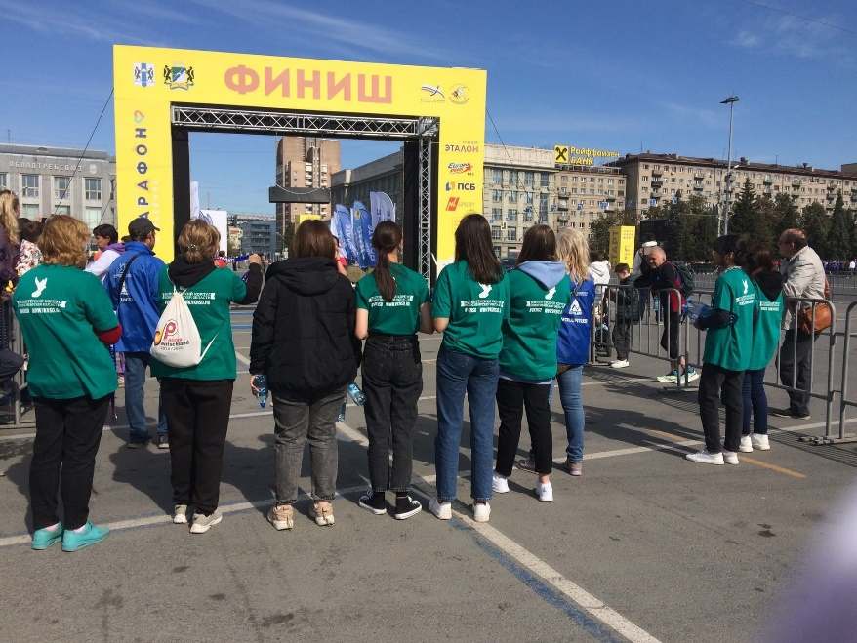
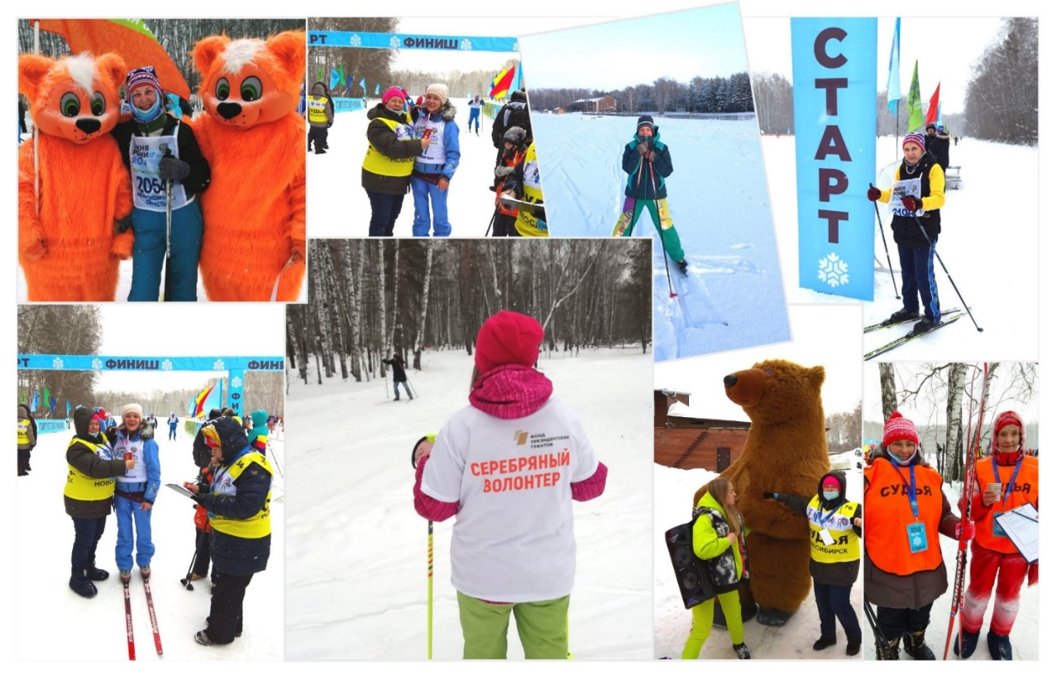
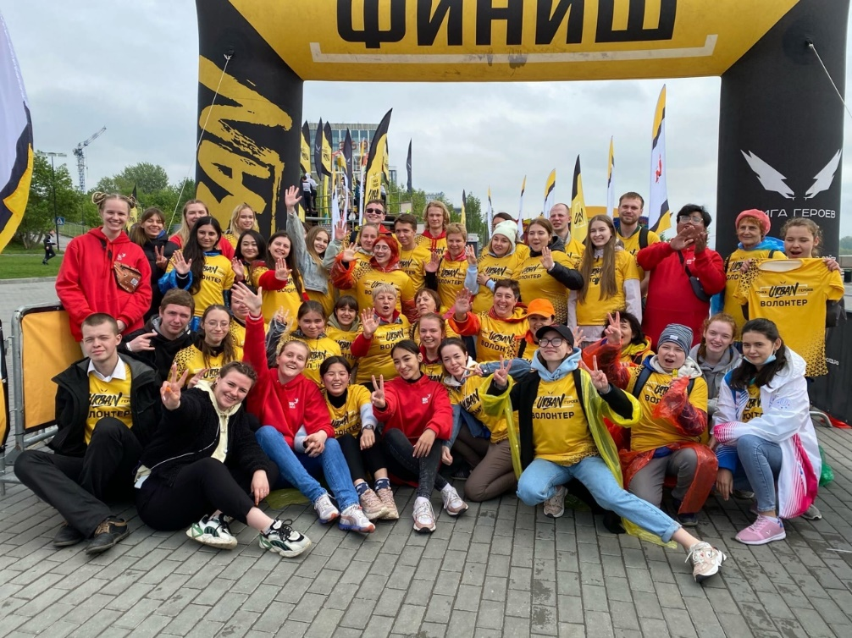
:

Slide 9
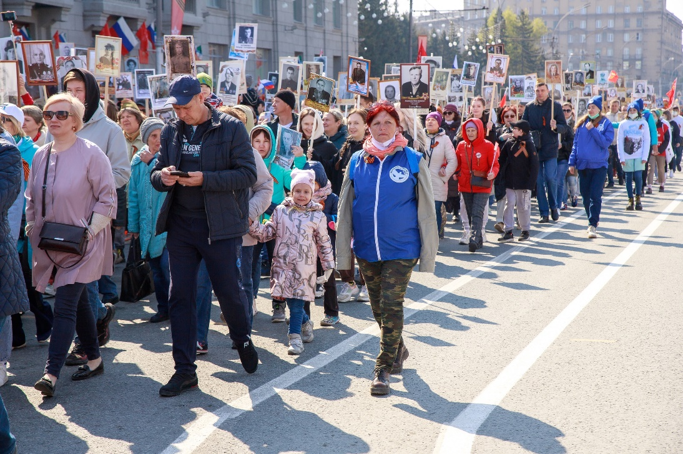

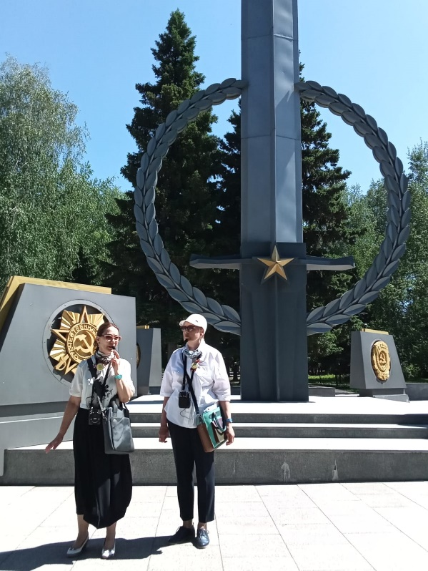
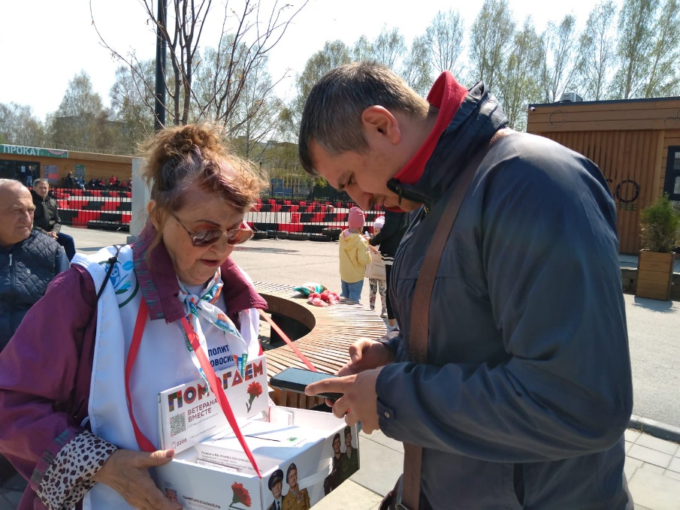
Военно-патриотическое волонтерство

Slide 10
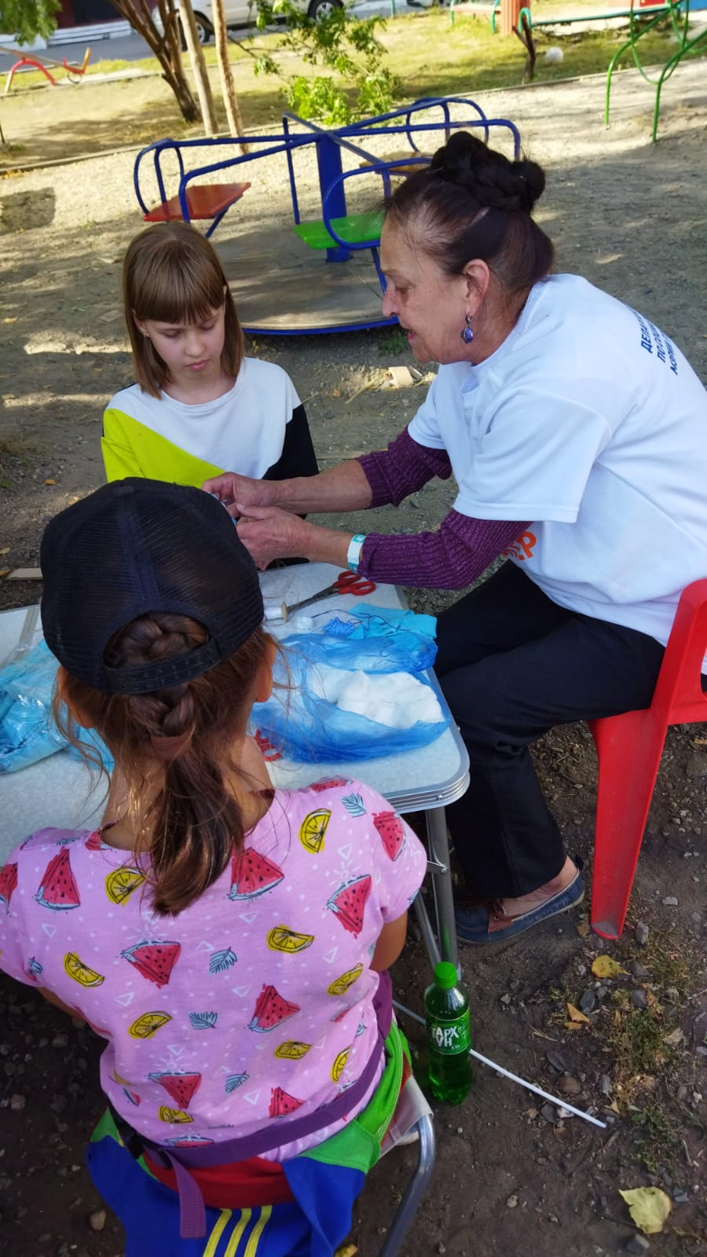
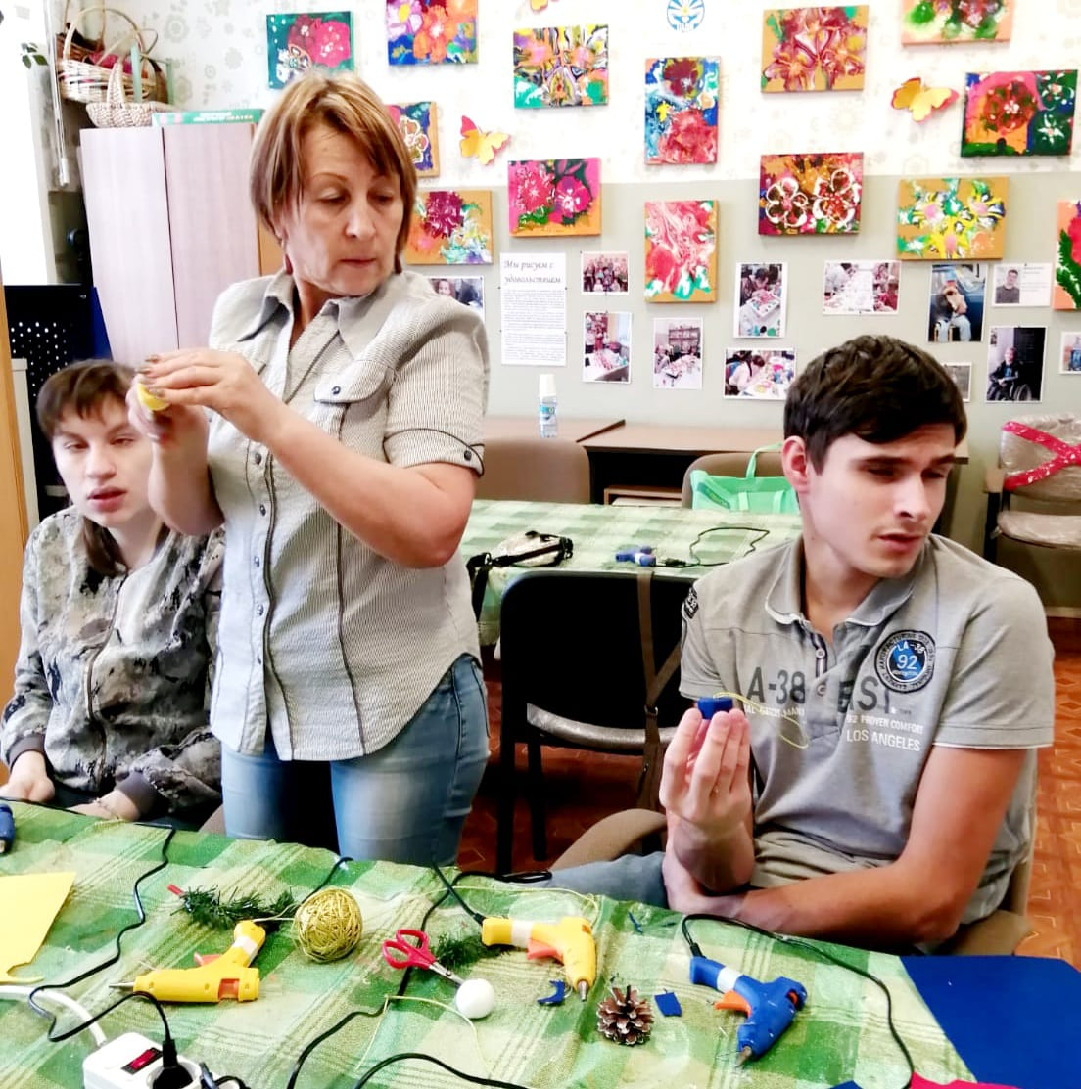
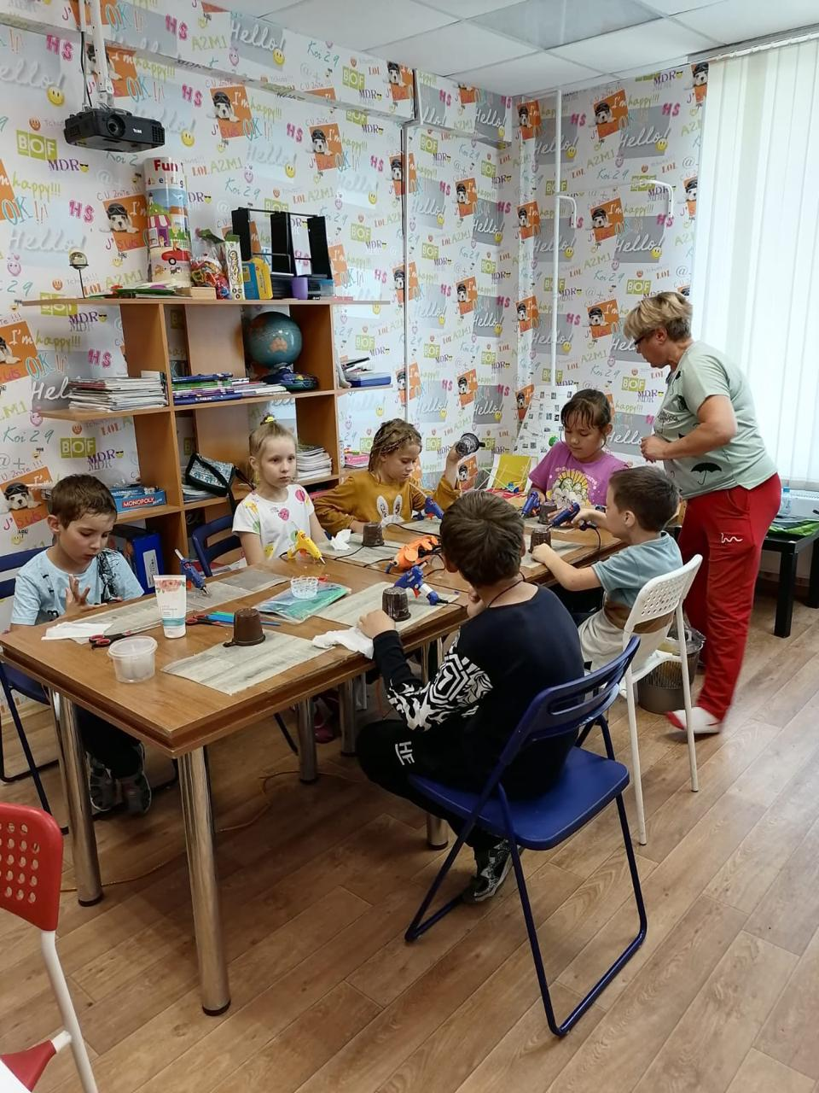
Социальное волонтерство

Slide 11
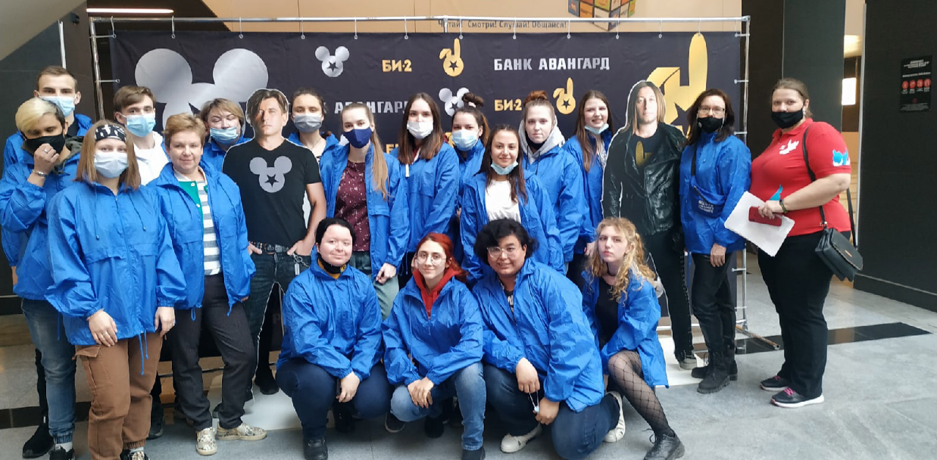
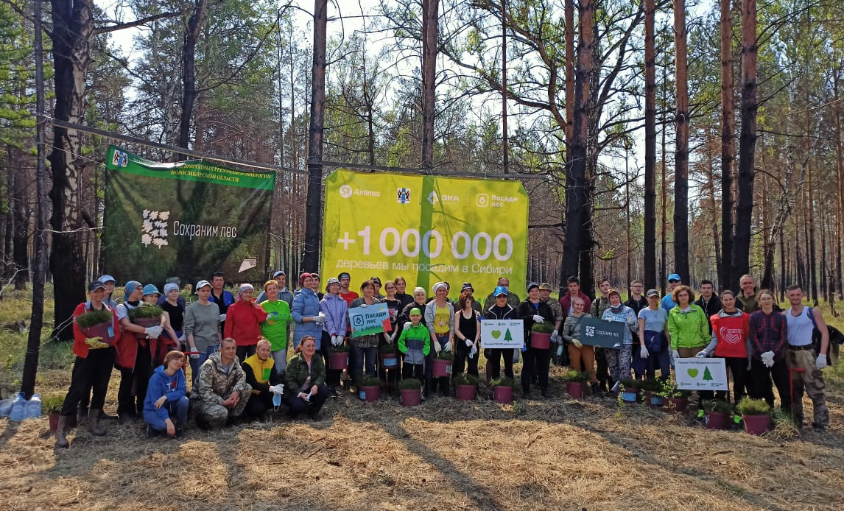
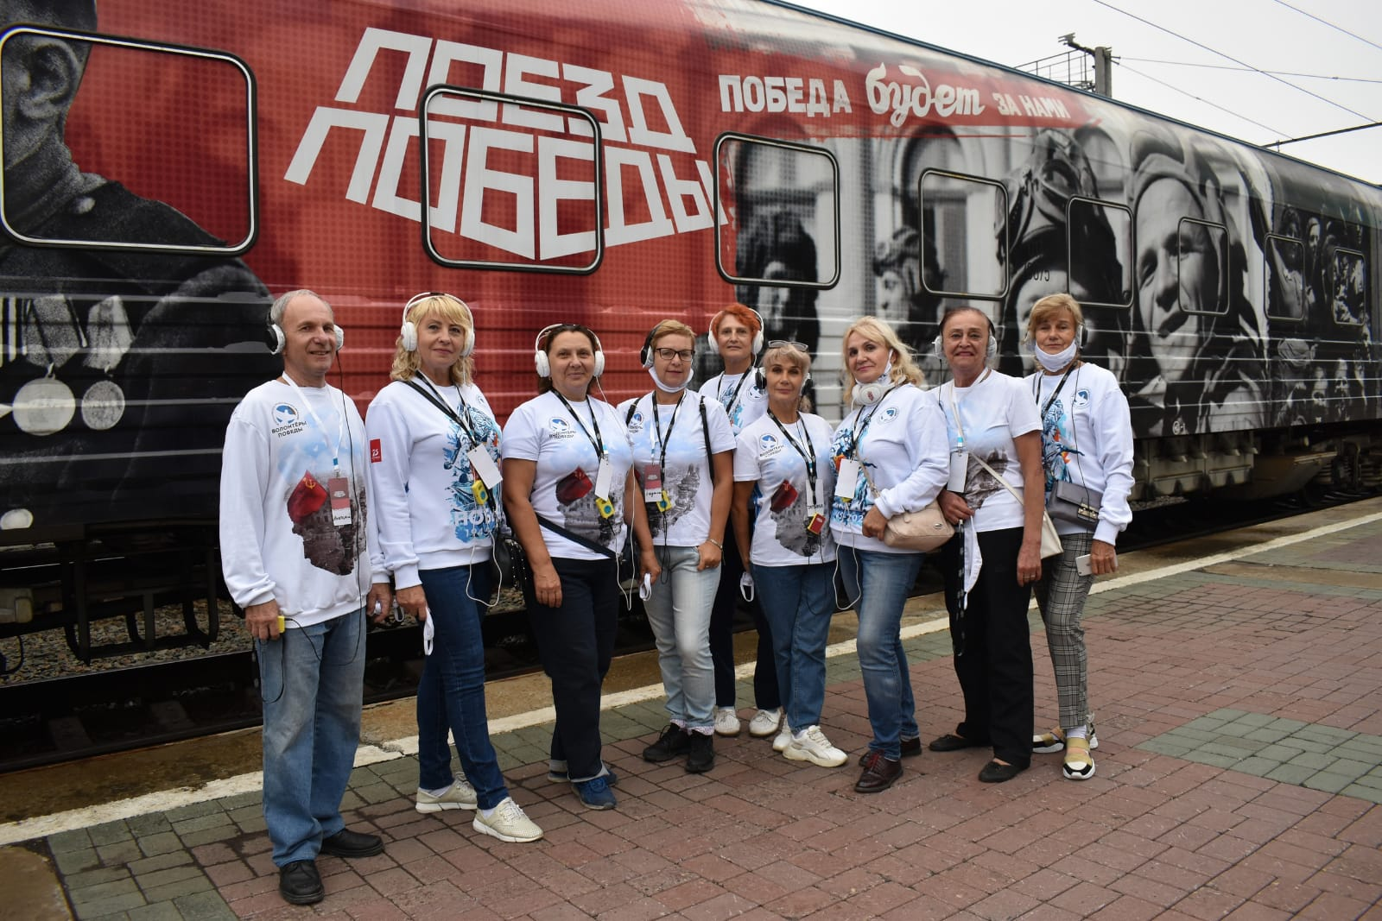
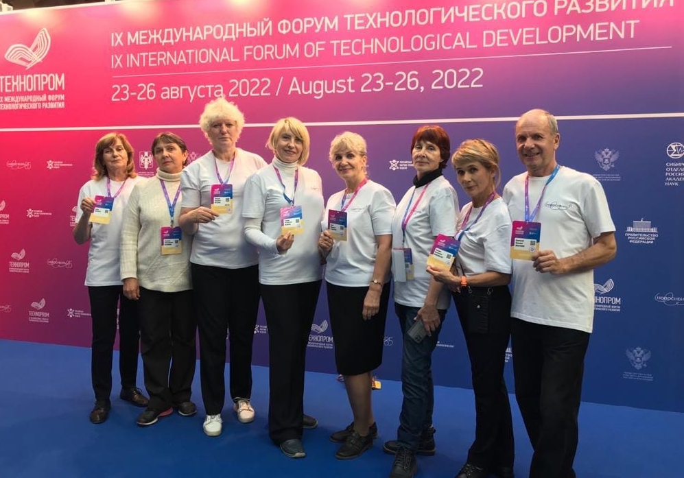
Событийное, экологическое….

Slide 12

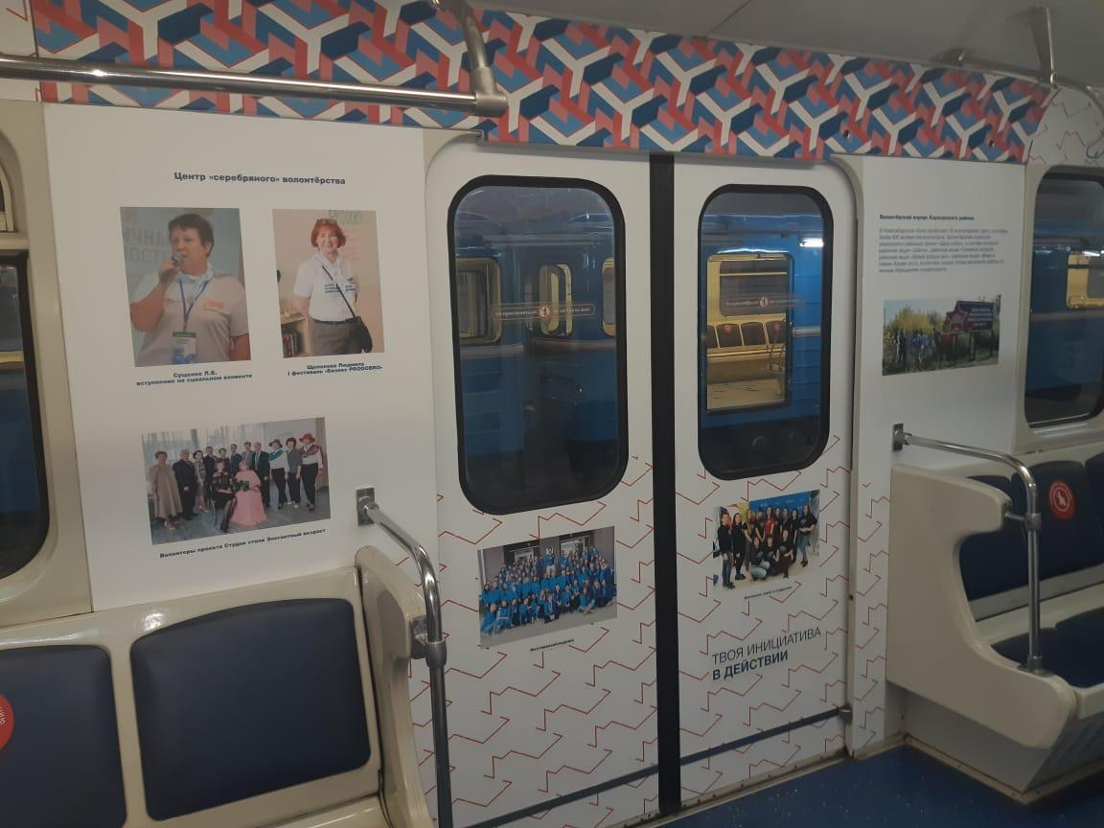



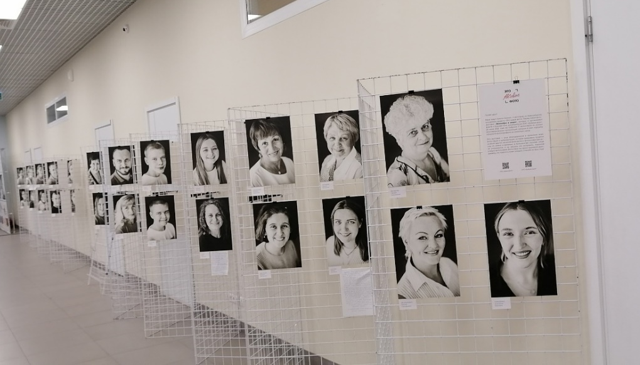
Продвижение волонтерства

Slide 13
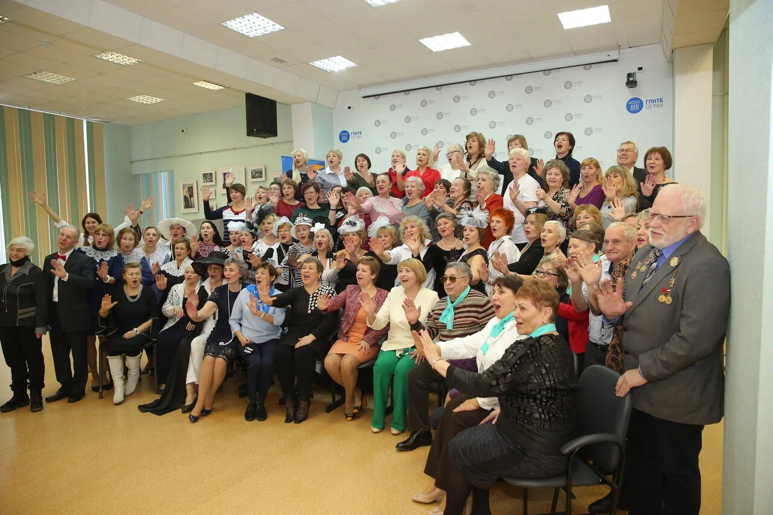
Центр Серебряного волонтерства. г. Новосибирск, ул. Серебренниковская 23
Тел. (383) 223-40-43

